Slide 1
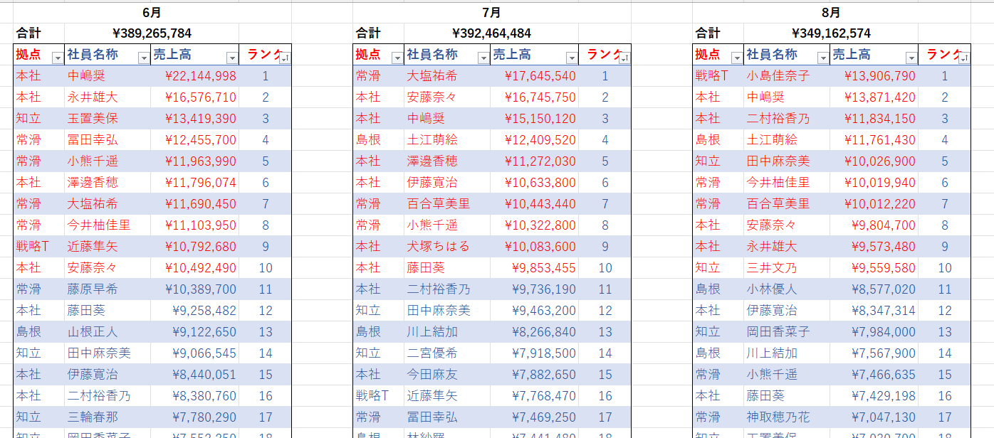
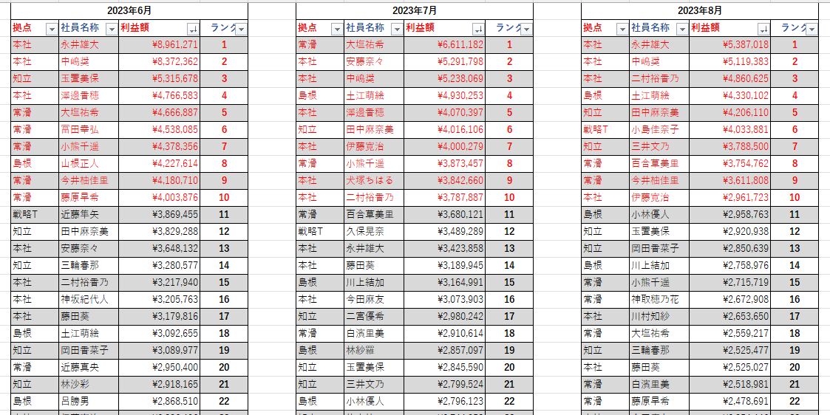
売上ランキング
利益額ランキング

Slide 2
作成方法
基幹システムから売上データ出力→ピボットテーブル作成
売上降順に並び替え
関数が組んであるページにデータ貼り付け
※書式原本や使用データは発注後支給可能です

